Slide 1
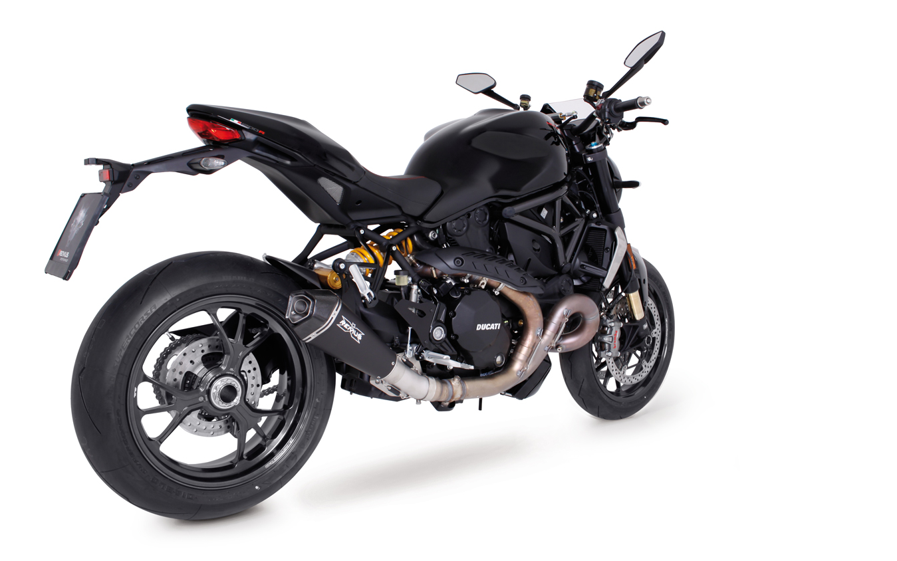
BIKE INFO 20a/2016
+4,7 PS
+3,5 Nm
-3,2 kg
Ducati Monster 1200 R Mod. 16

Slide 2
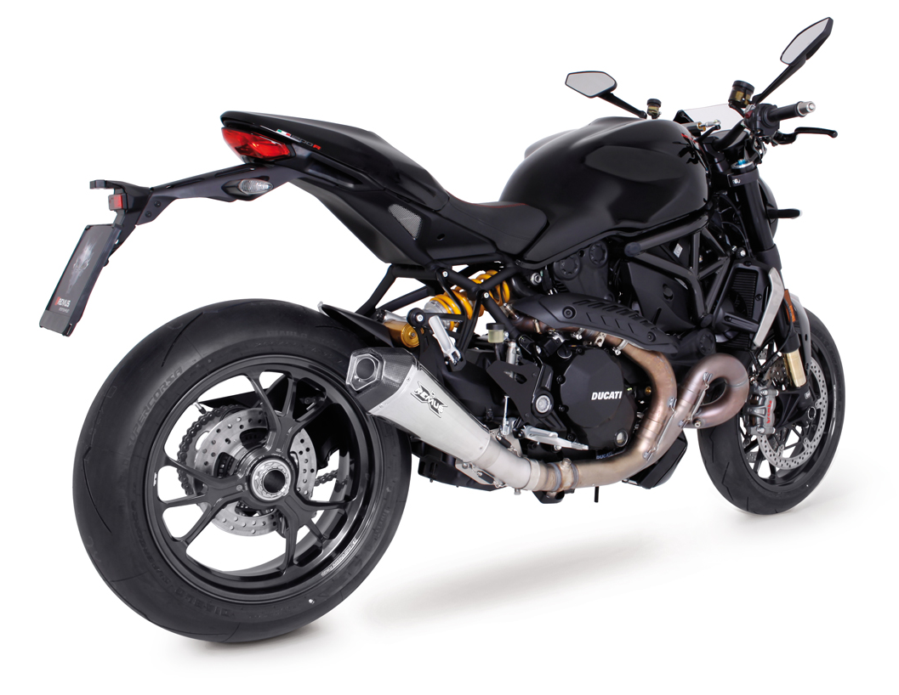
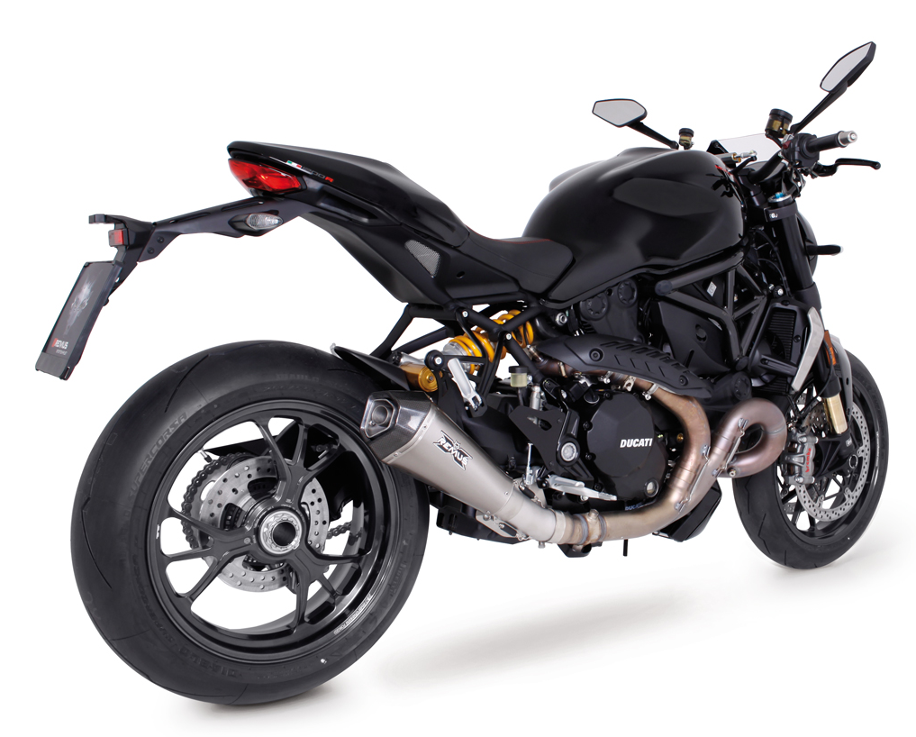
Slip-on Hypercone
Gewicht / weight (kg)
 |  |  | stock | REMUS
Außenmantel / sleeve |  |  |  | Edelstahl / stainless steel | Titan / titanium
Verbindungsrohr / connecting tube |  |  | 5,50 | 0,40
Schalldämpfer / silencer |  |  |  | 2,00 | 1,90
Abbildung kann vom Original abweichen / Picture can deviate from original product

Slide 3
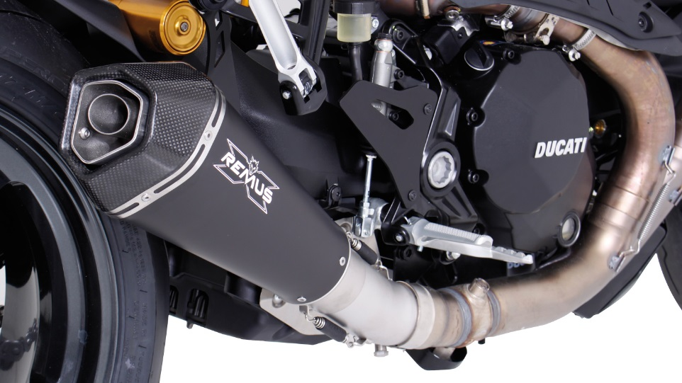
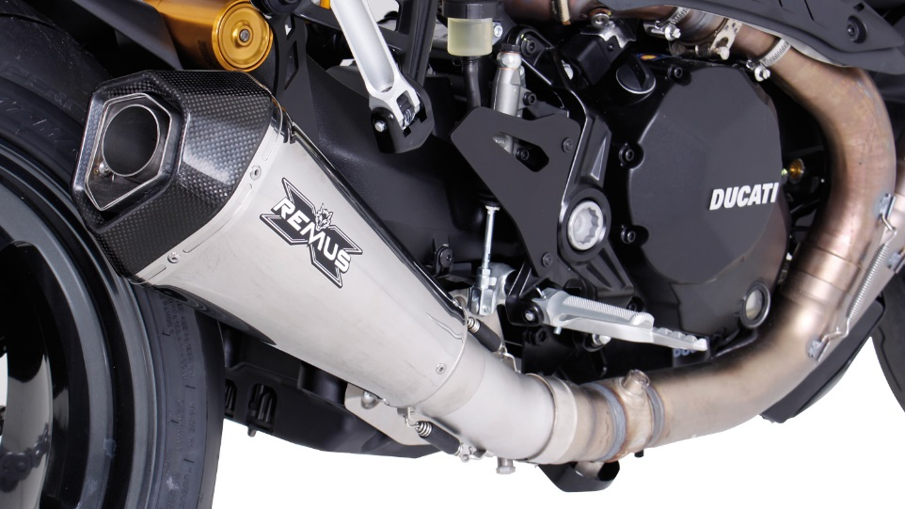
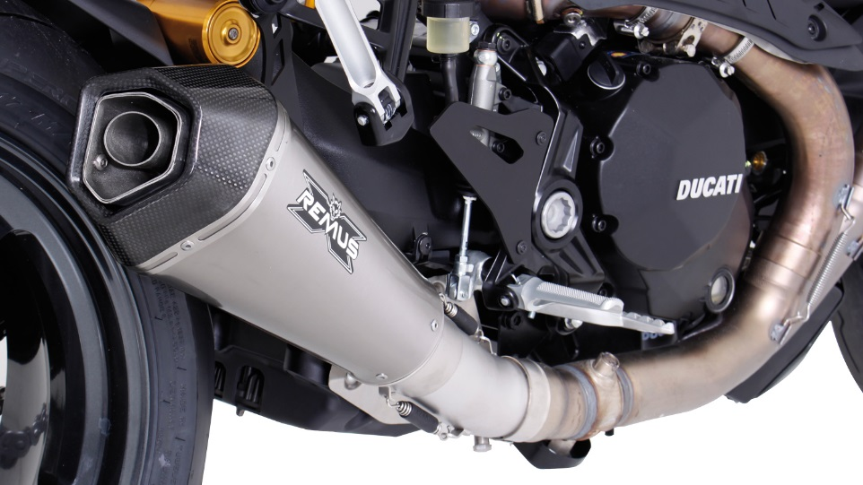

Slide 4
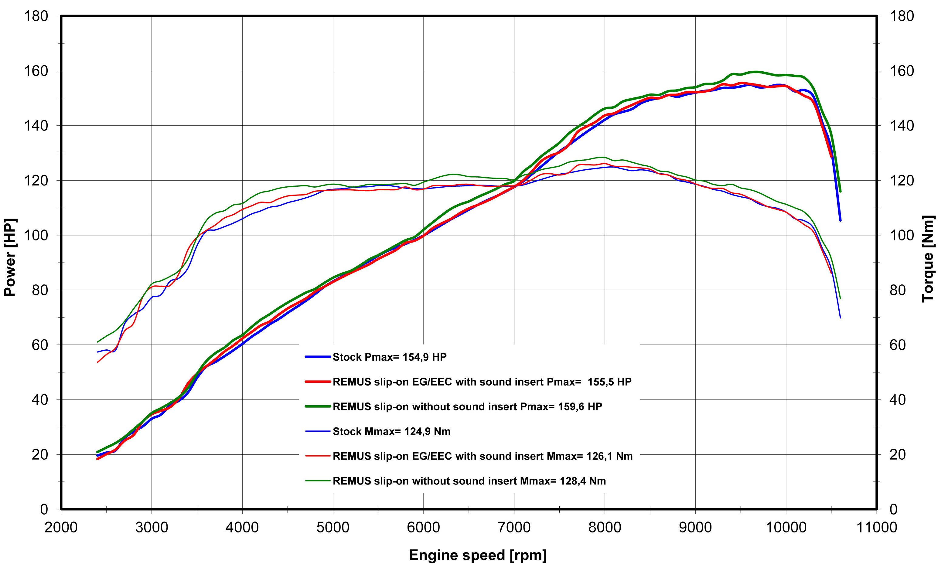
Leistungsdiagramm / Dyno chart
Technische Änderungen und Irrtümer bleiben vorbehalten. Subject to technical alterations and errors.

Slide 5
Artikelliste im Detail / Partnumbers in detail
ARTIKELNUMMERN IM DETAIL / PART NUMBERS IN DETAIL
Modell - type | Bj. year | Ømm | Beschreibung | description | Typ type | Mantel Variante | sleeve version | Artikelnummer part number | EUR exkl. MwSt. EUR excl. VAT
Monster 1200 R | 16- | 65 | Edelstahl - Verbindungsrohr | stainless steel connecting tube |  |  |  | 0105 158016 | 101,00
 |  |  | Einsteckkatalysator (Euro 4) | plug-in catalytic converter (Euro 4) | EG/ABE/EEC |  |  | KAT018 | 191,00
 |  |  | HYPERCONE | HYPERCONE | EG/ABE/EEC | Edelstahl | stainless steel | 6682 105365 | 359,00
 |  |  | HYPERCONE | HYPERCONE | EG/ABE/EEC | Edelstahl schwarz | stainless steel black | 6782 105365 | 387,00
 |  |  | HYPERCONE | HYPERCONE | EG/ABE/EEC | Titan | titanium | 6882 105365 | 457,00
 |  |  | Die Schalldämpferanlage hat eine EG-Genehmigung, ist jedoch nur in Verbindung mit dem Einsteckkatalysator für den öffentlichen Strassenverkehr zugelassen.
 |  |  | The exhaust system has an EEC approval, but is only authorised for road use in combination with the plug-in catalytic converter.
Preise 2017 in Euro exkl. MwSt. / Prices 2017 in Euro excl. VAT! |  |  |  |  |  | Irrtum und Änderung vorbehalten / Errors and omission excepted

Slide 6
Artikelliste / Partnumbers
ARTIKELNUMMERN / PART NUMBERS
Modell - type | Bj. year | Ømm | Beschreibung | description | Typ type | Schalldämpfer muffler | Mantel Variante | sleeve version | Setartikelnummer setpartnumber | EUR exkl. MwSt. EUR excl. VAT
Monster 1200 R | 16- | 65 | Slip on (Schalldämpfer mit Verbindungsrohr) (nur mit Einsteckkat für die Strasse genehmigt) | slip on (muffler with connecting tube) (only incl. plug-in catalytic converter street-legal) |  | HYPERCONE | Edelstahl | stainless steel | 056682 158016 | 460,00
 |  |  |  |  |  | HYPERCONE | Edelstahl schwarz | stainless steel black | 056782 158016 | 488,00
 |  |  |  |  |  | HYPERCONE | Titan | titanium | 056882 158016 | 558,00
 |  |  | Einsteckkatalysator (Euro 4) | plug-in catalytic converter (Euro 4) | EG/ABE/EEC |  |  |  | KAT018 | 191,00
 |  |  | Die Schalldämpferanlage hat eine EG-Genehmigung, ist jedoch nur in Verbindung mit dem Einsteckkatalysator für den öffentlichen Strassenverkehr zugelassen.
 |  |  | The exhaust system has an EEC approval, but is only authorised for road use in combination with the plug-in catalytic converter.
Preise 2017 in Euro exkl. MwSt. / Prices 2017 in Euro excl. VAT! |  |  |  |  |  |  | Irrtum und Änderung vorbehalten / Errors and omission excepted

